Slide 1
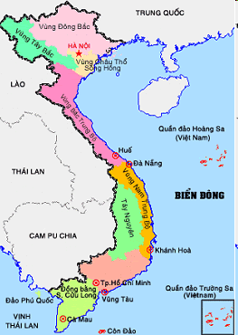
Thứ sáu ngày 3 tháng 3 năm 2023
Địa lí: Thành phố Hồ Chí Minh
1. Thành phố lớn nhất cả nước.
* Xác định thành phố Hồ Chí Minh trên lược đồ
Thành phố Hồ Chí Minh

Slide 2
Địa lý
Thành phố Hồ Chí Minh
1. Thành phố lớn nhất cả nước.
Câu 1: Thành phố Hồ Chí Minh nằm bên bờ sông nào?
Sông Sài Gòn
Câu 2: Thành phố Hồ Chí Minh đã có bao nhiêu tuổi?
Thành phố Hồ Chí Minh đã có trên 300 năm tuổi.
Câu 3: Thành phố được mang tên Bác từ năm nào?
Thành phố được mang tên Bác từ năm 1976.

Slide 3
Ngoài có tên là Thành phố Hồ Chí Minh thì thành phố này còn có tên gọi nào khác?
Trước thời kháng chiến chống Mỹ có tên là Gia Định, trong thời kỳ chống Mỹ có tên là Sài Gòn.
6

Slide 4
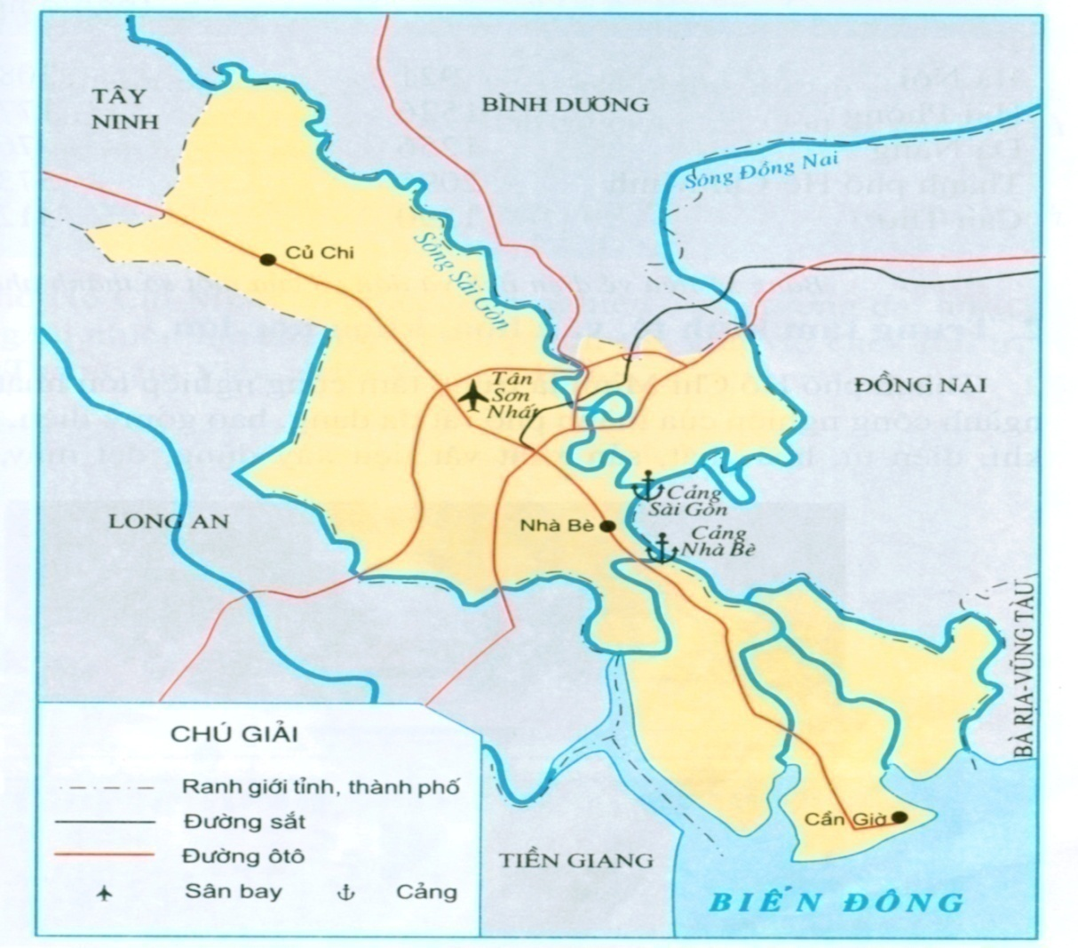
Địa lý
Thành phố Hồ Chí Minh
1. Thành phố lớn nhất cả nước.
Chỉ vị trí giới hạn
thành phố Hồ Chí Minh
trên lược đồ ?
2. Thành phố Hồ Chí
Minh tiếp giáp với những
tỉnh nào? Biển nào?
Lược đồ Thành phố Hồ Chí Minh

Slide 5
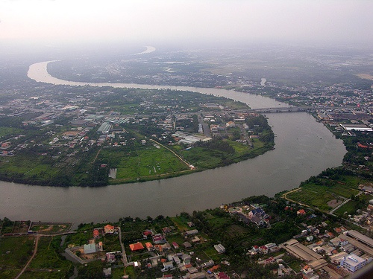
Địa lý:
Thành phố Hồ Chí Minh
1. Thành phố lớn nhất cả nước.

Slide 6
Từ Thành phố Hồ Chí Minh có thể đi tới các tỉnh khác bằng loại đường giao thông nào?
Đường ô tô
Đường sắt
Đường thủy
Đường hàng không
11

Slide 7
Bảng số liệu về diện tích và dân số của một số thành phố
Thành phố | Diện tích(km²) | Số dân năm 2003(nghìn người)
Hà Nội Hải Phòng Đà Nẵng Hồ Chí Minh Cần Thơ | 921 1526 1256 2095 1390 | 3083 1771 765 5731 1123
5
2
2
3
4
5
1
1
3
4
Quan sát bảng số liệu, hãy sắp xếp diện tích và số dân của các thành phố theo thứ tự từ lớn đến bé
12

Slide 8
Địa lý:
Thành phố Hồ Chí Minh.
1. Thành phố lớn nhất cả nước.
- Thành phố Hồ Chí Minh nằm bên bờ sông nào?
- Thành phố Hồ Chí Minh nằm bên bờ sông Sài Gòn.
-Thành phố Hồ Chí Minh có lịch sử trên mấy năm?
- Thành phố Hồ Chí Minh có lịch sử trên 300 năm.
-Thành phố Hồ Chí Minh có diện tích và số dân như thế nào so với cả nước?
- Là thành phố có diện tích và số dân đông nhất cả nước.
13

Slide 9

Địa lý:
Thành phố Hồ Chí Minh
2. Trung tâm kinh tế, văn hóa, khoa học lớn.
15

Slide 10
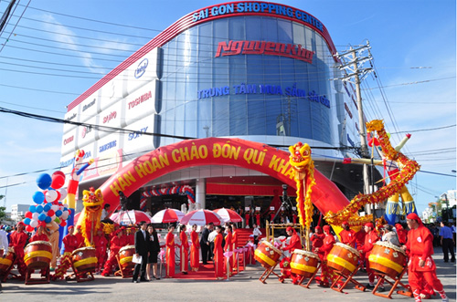
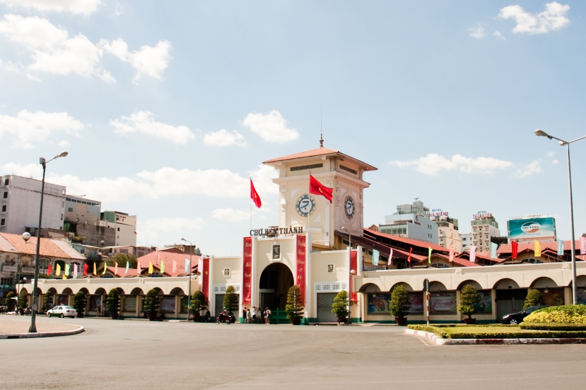
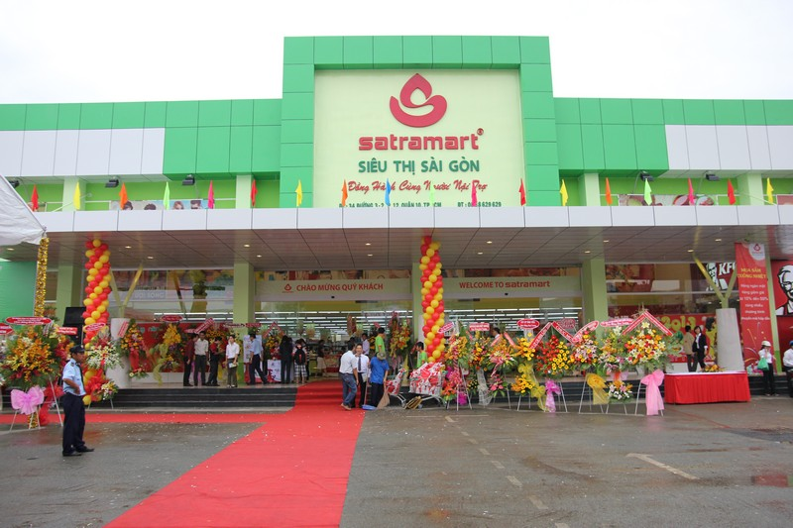
Siêu thị điện máy
Sài Gòn- Nguyễn Kim
Siêu thị Satramart
Chợ Bến Thành (Quận 1)
17
Notes:
10

Slide 11
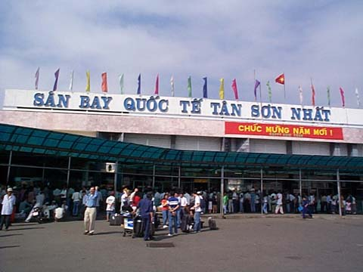
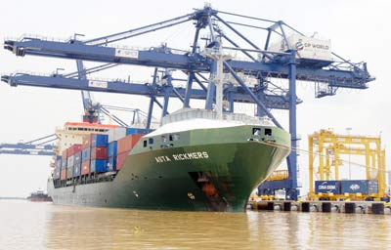
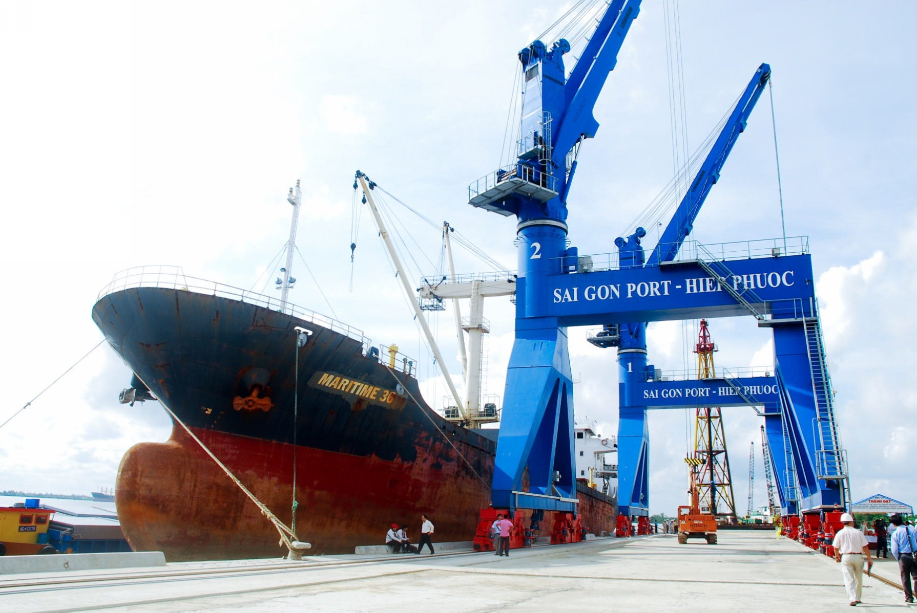
Cảng Sài Gòn
Cảng Nhà Bè
Sân bay Tân Sơn Nhất
18

Slide 12
Địa lý:
Thành phố Hồ Chí Minh.
2. Trung tâm kinh tế, văn hóa, khoa học lớn.
Kể tên các ngành công nghiệp của Thành phố Hồ Chí Minh?
Các ngành công nghiệp của thành phố Hồ Chí Minh: điện, luyện kim, cơ khí, điện tử, hóa chất, sản xuất vật liệu xây dựng, dệt may,….
19

Slide 13
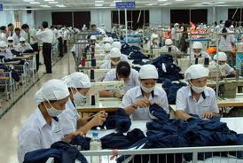
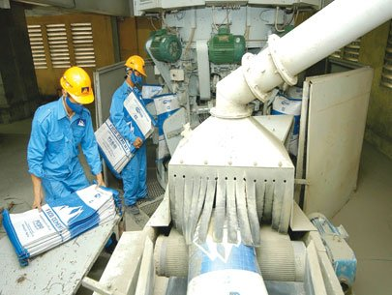
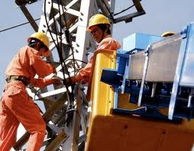
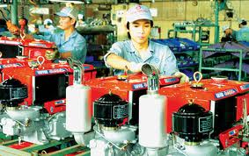
Ngành dệt may
Ngành sản xuất vật liệu xây dựng
Ngành điện
Ngành cơ khí
20

Slide 14
Địa lý
Thành phố Hồ Chí Minh.
2. Trung tâm kinh tế, văn hóa, khoa học lớn.
Thành phố Hồ Chí Minh là trung tâm văn hóa, khoa học lớn vì:
Có nhiều nhà
hát, rạp hát,
rạp chiếu
phim, các
khu vui chơi
giải trí
Có nhiều
viện nghiên
cứu, trường
đại học
Có
nhiều
viện bảo
tàng
21

Slide 15
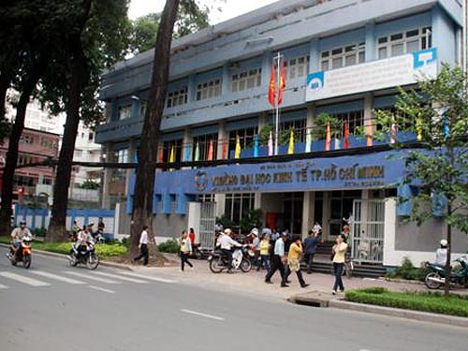

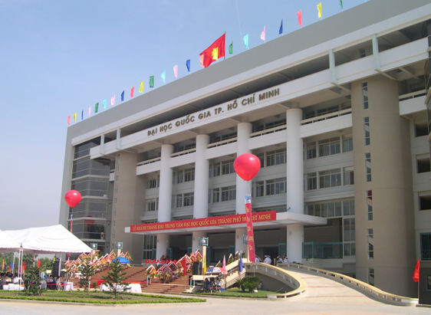
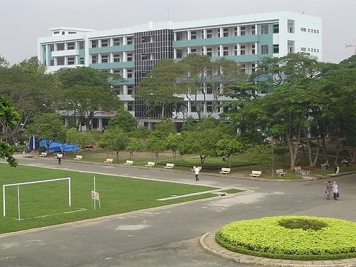
Đại học bách khoa Thành phố Hồ Chí Minh
22

Slide 16
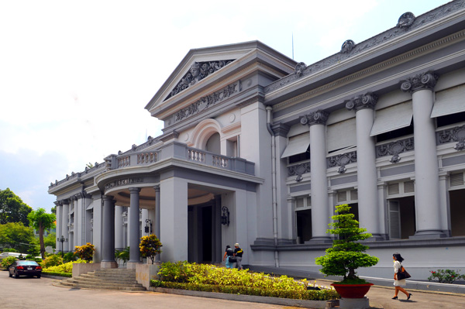
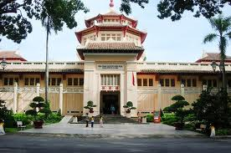
Viện bảo tàng thành phố Hồ Chí Minh
Viện bảo tàng lịch sử Việt Nam
(Thành phố Hồ Chí Minh)
23

Slide 17
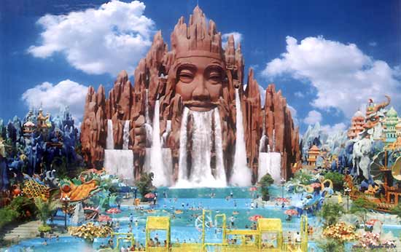
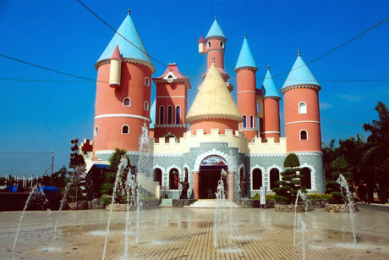
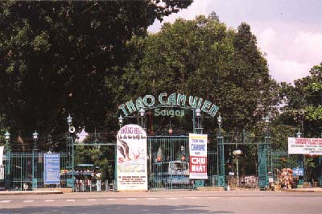
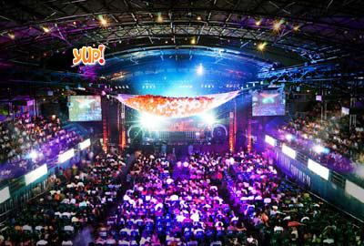
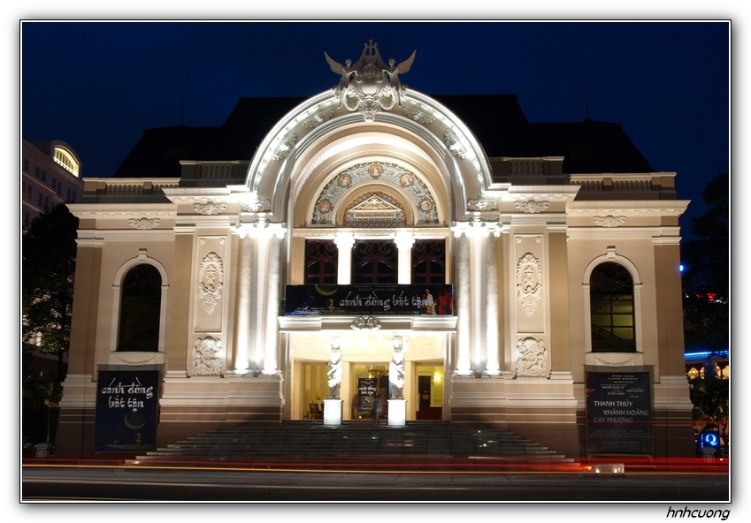
Công viên nước Đầm Sen
Nhà hát Thành phố Hồ Chí Minh
24

Slide 18
Địa lý
Thành phố Hồ Chí Minh.
Bài học:
Thành phố Hồ Chí Minh nằm bên sông Sài Gòn. Đây là thành phố và trung tâm công nghiệp lớn nhất của đất nước. Các sản phẩm công nghiệp của thành phố rất đa dạng, được tiêu thụ ở nhiều nơi trong nước và xuất khẩu.
25

Slide 19




Trò chơi: Ai nhớ nhất ?
Chọn chữ cái ứng với câu trả lời đúng:
1. Thành phố Hồ Chí Minh nằm bên bờ sông nào?
A. Sông Hồng
B. Sông Cửu Long
C. Sông Sài Gòn
26
Notes:
19

Slide 20

Z z,
Trò chơi: Ai nhớ nhất ?
Chọn chữ cái ứng với câu trả lời đúng:
Thành phố Hồ Chí Minh đã có bao nhiêu tuổi?
A. Trên 200 tuổi
B. Trên 100 tuổi
C. Trên 300 tuổi
27
Notes:
20

Slide 21
Trò chơi: Ai nhớ nhất ?
Chọn chữ cái ứng với câu trả lời đúng:
Thành phố được mang tên Bác từ năm nào?
A. Năm 1974
B. Năm 1975
C. Năm 1976
28
Notes:
21

Slide 22
Trò chơi: Ai nhớ nhất ?
Chọn chữ cái ứng với câu trả lời đúng:
Thành phố Hồ Chí Minh là thành phố có:
A. Dân số đông nhất nước
B. Diện tích lớn nhất nước
C. Cả A và B đều đúng
29
Notes:
22

